Slide 1
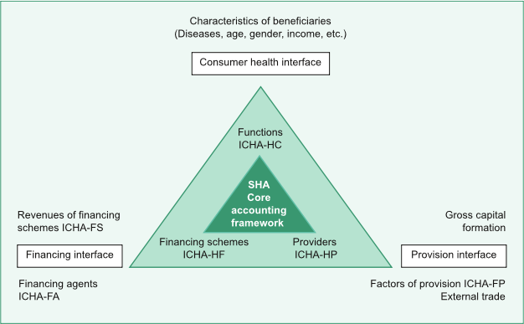
НАЦИОНАЛЬНЫЕ СЧЕТА ЗДРАВООХРАНЕНИЯ
НСЗ – система регулярного, всестороннего и последовательного мониторинга финансовых потоков в системе здравоохранения страны используемая для оценки распределения ресурсов здравоохранения.
A System of Health Accounts 2011 methodology
Ежегодно с 2010 года
Более 190 стран мира

Slide 2
Общие расходы на здравоохранение
3%
3,6%
3,8%
4%
3,4%
Методика «A System of health accounts 2011» не предусматривает расходы на инвестиции

Slide 3
Структура общих расходов на здравоохранение

Slide 4
Структура текущих расходов на здравоохранение

Slide 5
Структура частных расходов на здравоохранение

Slide 6
По вопросам формирования и совершенствования НСЗ: Начальник отдела экономики здравоохранения Республиканского центра развития здравоохранения Забирова Эльмира Айдаровна 8 (7172) 700 – 950 (вн.1030) zabirova.elmira@inbox.ru zabirova_e@rcrz.kz

